Slide 1
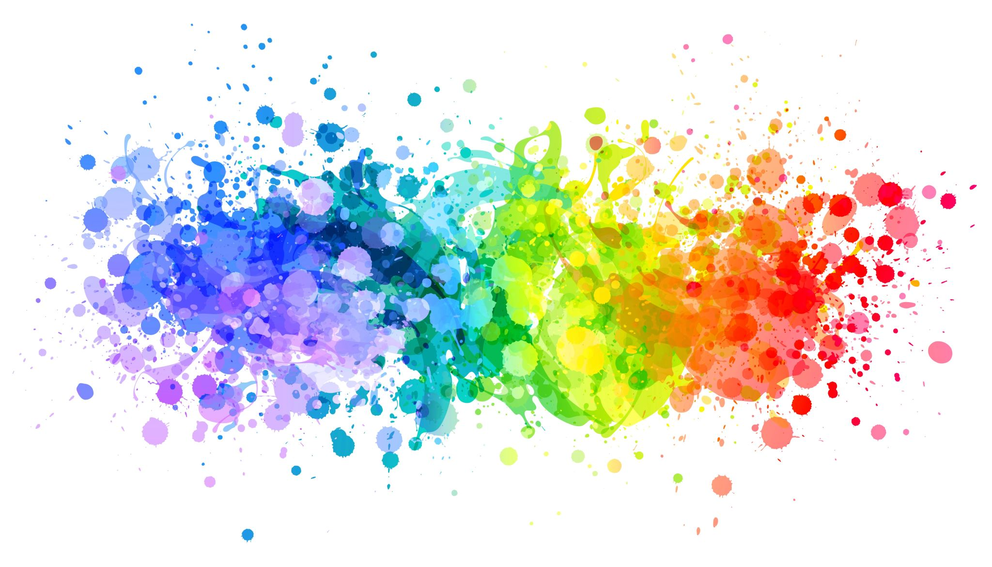
Tabalho GB Computação Gráfica

Slide 2
Decisões de Projeto
Arquitetura da Aplicação:
Utilização de C++ com OpenGL (GLFW, GLAD) e biblioteca GLM para matemática vetorial/matricial.
Organização modular: carregamento de geometria, sistema de iluminação, animação e controle de câmera separados.
Interface:
Cena carregada automaticamente ao iniciar o programa.
Navegação por teclado (setas, Page Up/Down), rotação ativada por teclas (X, Y, Z).
Iluminação:
Três fontes de luz: key, fill e back light com cores e posições definidas.
Câmera:
Câmera com movimentação livre (fly camera).
Implementação baseada na orientação da câmera via vetores Front, Right, Up.
Animação de Trajetória:
Objeto (cubo) segue uma curva com posição definida por função arcPosition(t).
Movimento contínuo e cíclico usando fmod(currentTime / 4.0f, 1.0f).

Slide 3
Informações Técnicas da Cena
Assets:
1 cubo animado e 1 modelo Suzane estático de ambientação.
Modelos em formato .obj, carregados manualmente.
Processamento Prévio:
Normalização de vértices no carregamento.
Otimização das normais para iluminação realista.
Composição da Cena:
Objeto animado percorre pontos da curva Catmull-Rom definida internamente
com 4 pontos.
Cubo com escala reduzida (glm::scale(glm::vec3(0.3f))) para ajustar o cubo
à cena.

Slide 4
Apresentação dos Resultados
Demonstração em tempo real:
Cubo se deslocando suavemente pela trajetória definida.
Iluminação afeta dinamicamente o cubo e o modelo da Suzane conforme ele se move.
Câmera acompanha a cena com liberdade de navegação.
Uma fonte de luz que se desloca em torno da Suzane, através de uma trajetória circular, alterando a sua cor entre azul(ângulo impar) e vermelha (ângulo par)
Interação:
Ativação de rotações por teclas.
Controle de visualização via teclas direcionais e de profundidade.
Controle da iluminação

Slide 5
Considerações Finais
Desafios:
Implementar interpolação suave para a animação de trajetória.
Combinar iluminação realista com movimentação dinâmica.
Melhorias Futuras:
Melhorara a movimentação da câmera e torna-la mais funcional.
Montar uma cena mais realista representando um cenário mais fiel.

Slide 6
Referências Consultadas
LearnOpenGL (https://learnopengl.com)
Documentação oficial do GLM e GLFW
Repositórios de exemplos no GitHub
StackOverflow para dúvidas específicas de shader/iluminação

